Slide 1




Sistem Analisis dan Visualisasi Data dengan Machine Learning Applications
Fajri Nurfauzan | 09 Agustus 2024

Slide 2
Tujuan Aplikasi
Menyediakan platform yang memudahkan pengguna untuk menganalisis data tanpa pengetahuan teknis mendalam.
Mengintegrasikan berbagai fungsi seperti manajemen data, visualisasi, machine learning, dan pelaporan dalam satu antarmuka.

Slide 3

Fitur Utama
Manajemen Data: CRUD operasi pada dataset.
Analisis Data: Analisis dasar dan lanjutan.
Visualisasi Data: Pembuatan grafik dan plot.
Machine Learning: Pembersihan data, pelatihan model, dan prediksi.
Export/Import: Ekspor dan impor data dalam berbagai format.

Slide 4
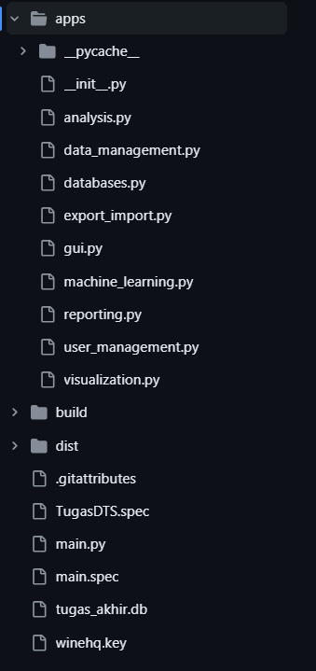
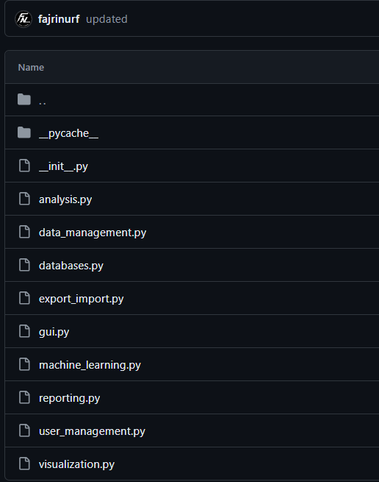
Arsitektur Aplikasi
Struktur direktori utama: main.py, dan apps/
Modul-modul penting: gui.py, analysis.py, databases.py, data_management.py, export_import.py, machine_learning.py, user_management.py, visualization.py, reporting.py.

Slide 5
Demo Aplikasi
Fajri Nurfauzan | 09 Agustus 2024

